Slide 1


UBND QUẬN LONG BIÊN
TRƯỜNG MẦM NON NẮNG MAI
Lĩnh vực phát triển nhận thức
Đề tài :Nhận biết To – Nhỏ
Giáo viên: Lâm Thúy Anh

Slide 2
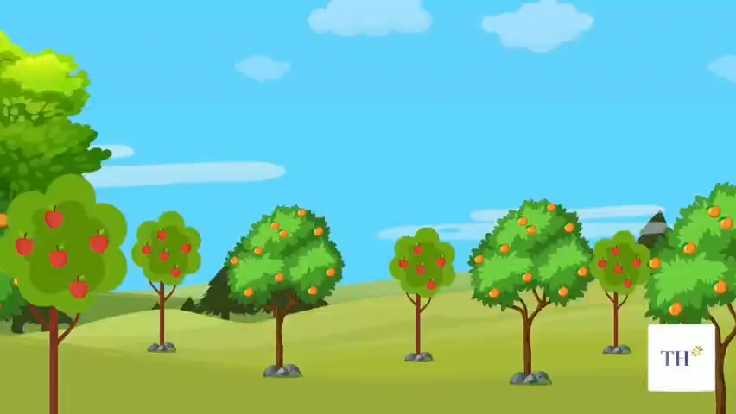

Slide 3

Nhận biết phân biệt to – nhỏ

Slide 4
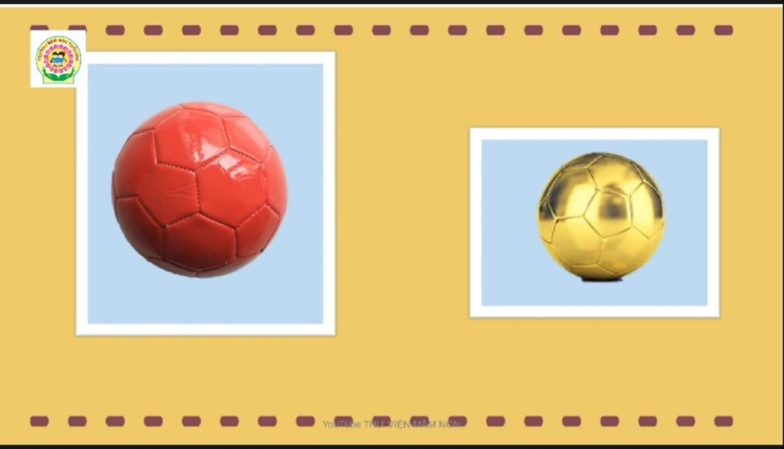

Quả bóng tròn to
Quả bóng tròn nhỏ

Slide 5
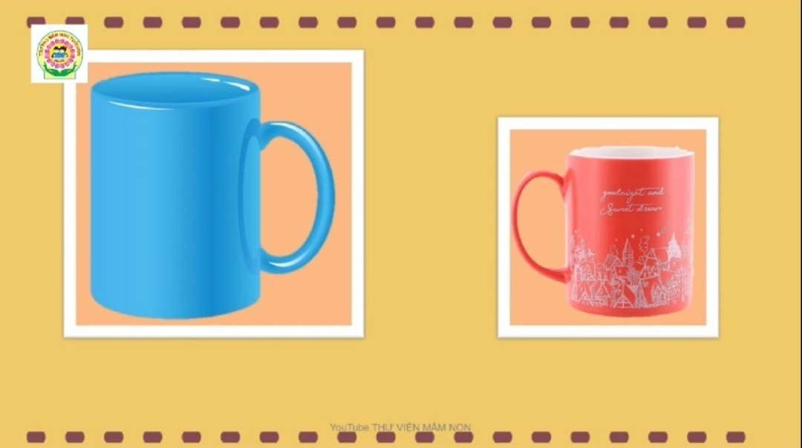
Cái cốc to
Cái cốc nhỏ

Slide 6
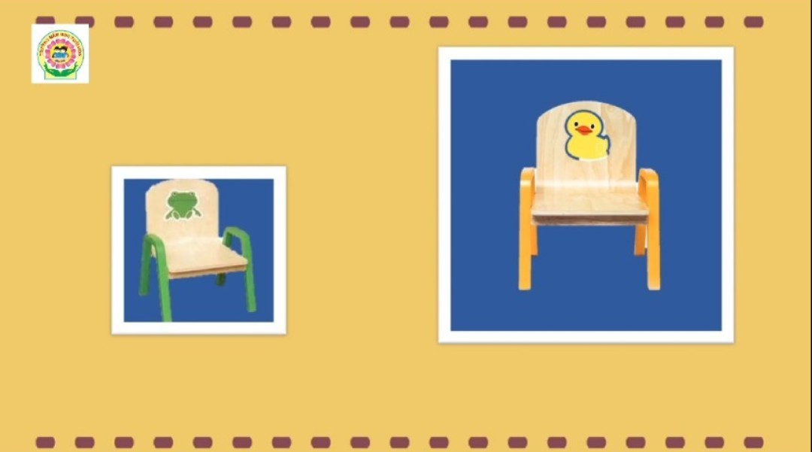
Cái ghế nhỏ
Cái ghế to

Slide 7

Trò chơi: “Bác tài xế giỏi”
Cách chơi: Bé hãy đặt các đồ vật to – nhỏ theo yêu cầu

Slide 8
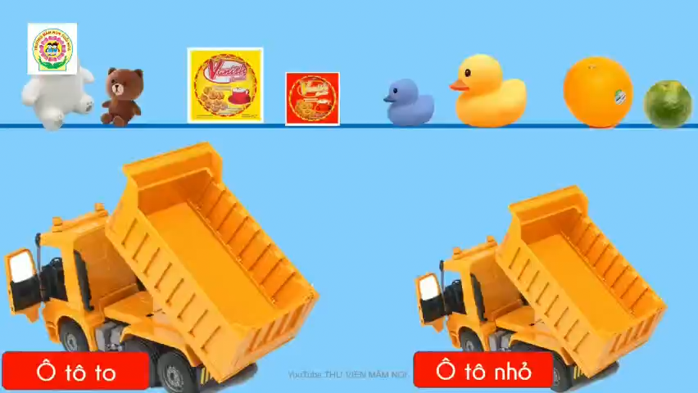

Slide 9
Trò chơi: “Đôi chân khéo léo”
Cách chơi: Bé hãy giúp thỏ mẹ và thỏ con nhảy đúng ô

Slide 10
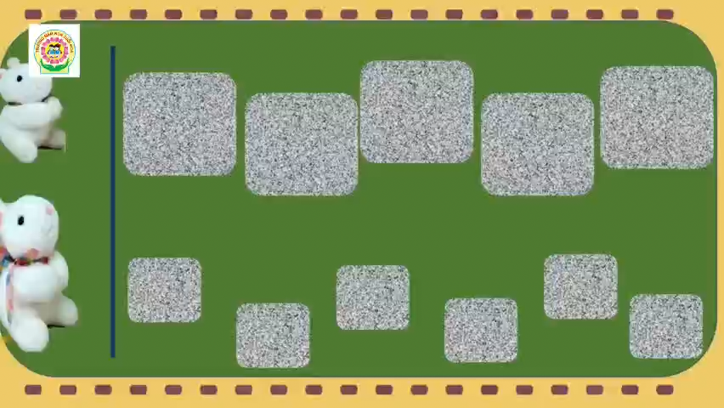

Slide 11

Chúc các con chăm ngoan học giỏi!

